Slide 1

Investigación social en Venezuela
¿Superar las secuelas del COVID-19 o investigar en contextos de crisis integral ?
Dra. Aiskel Andrade Mantilla

Slide 2

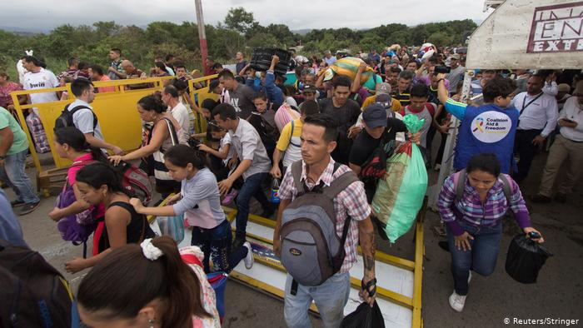
El contexto de la investigación en Venezuela
Contexto económico y social de crisis aguda antes de la aparición del Covid-19
“Crisis de personas, de salud y de bienestar”. Cepal
Fuente: DW
La Universidad debe incidir en el bienestar social de la región en la que opera.

Slide 3
La Universidad de investigación
Acceso a los derechos de todos y especialmente de los grupos más pobres y vulnerables
Promoción del desarrollo sostenible en Guayana y en Venezuela
Resiliencia social para la transformación
Responsabilidad para el cuido de la casa común
Agenda para la incidencia social.

Slide 4
La Universidad de investigación
Vínculos entre académicos, investigadores, y docentes ubicados en distintos lugares del mundo
Ejecución de proyectos regionales de investigación conjuntos para la resolución de los problemas sociales compartidos
Intercambios entre los centros de investigación para complementar las capacidades de coordinación entre centros e institutos locales, regionales e internacionales
Desarrollo de capacidades para proseguir en la transformación de una Universidad de docencia en una Universidad de Investigación.

Slide 5
¿Recuperar la normalidad?
“… La creatividad nace de la angustia, como el día nace de la noche oscura . Es en la crisis donde nace la inventiva, los descubrimientos y las grandes estrategias”…
Albert Einstein
Reinventar las estrategias para aportar soluciones creativas e innovadoras a los complejos problemas sociales (salud, educación, vivienda, seguridad, empleo, nutrición) que nos afectan y que van a seguir afectándonos
Seguir aportando desde la investigación, con pasión, innovación y creatividad por una vuelta a la normalidad en Venezuela

Slide 6
Desafíos para la Universidad de Investigación
Impulsar el conocimiento colaborativo, asociativo y abierto en la investigación social.
Desarrollar herramientas para la obtención de datos a bajo costos.
Comunicación eficiente de la Universidad, y de sus centros de investigación, con la sociedad

